Slide 1


HOẠT ĐỘNG TẬP THỂ
Bài mở đầu: Tuyên truyền về ATGT
Tuyên truyền chống rác thải nhựa

Slide 2
01.
Giáo dục An toàn giao thông

Slide 3


Slide 4
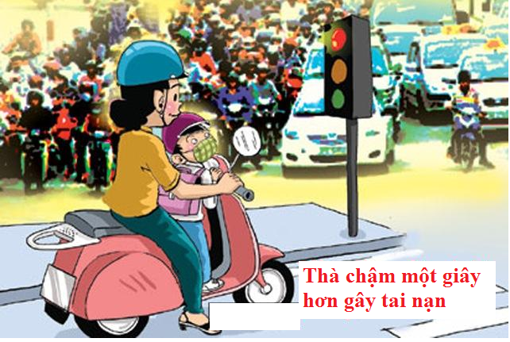
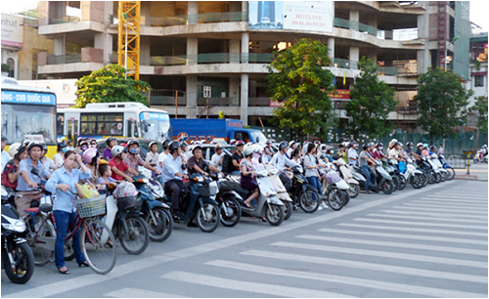
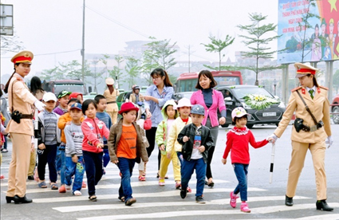


Slide 5


Slide 6
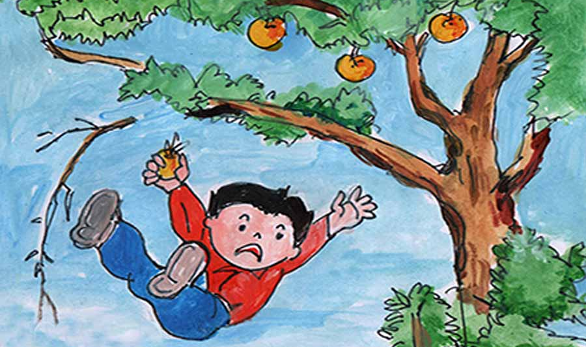
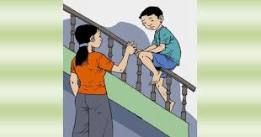

Slide 7
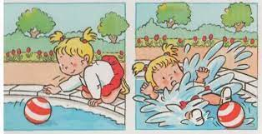
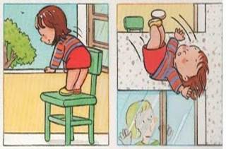
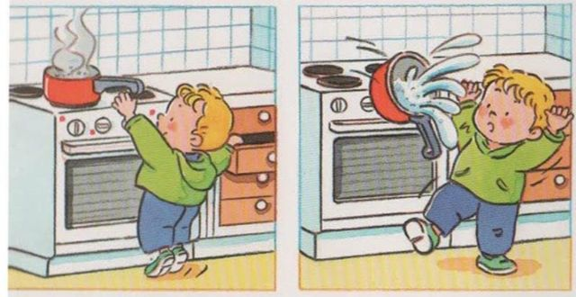
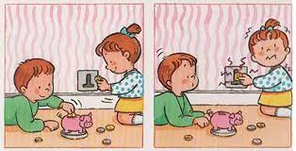

Slide 8
Tuyên truyền chống rác thải nhựa
02.

Slide 9


Slide 10
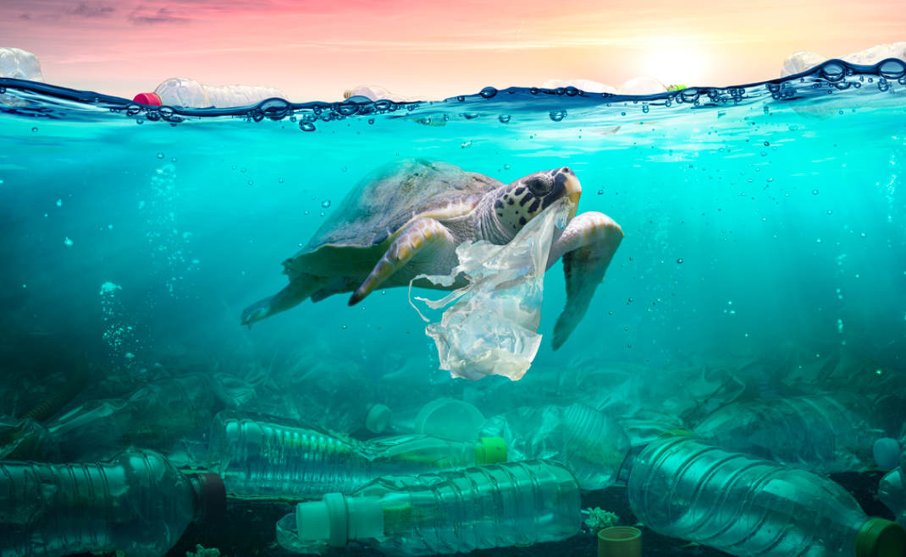
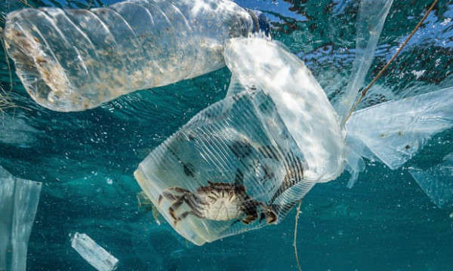
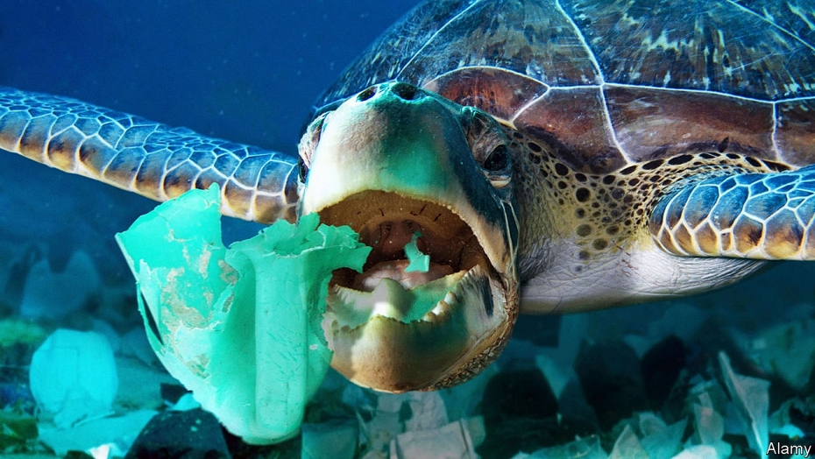
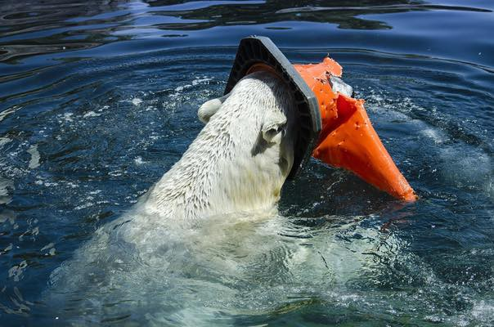

Slide 11
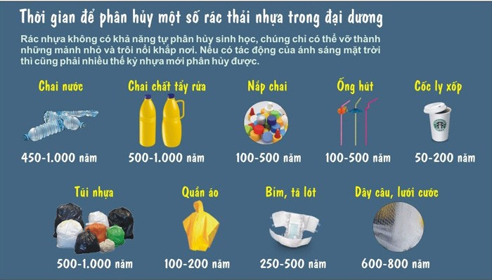

Slide 12
CẦN LÀM GÌ ĐỂ PHÒNG TRÁNH CÁC HẬU QUẢ DO RÁC THẢI NHỰA GÂY RA ?

Slide 13
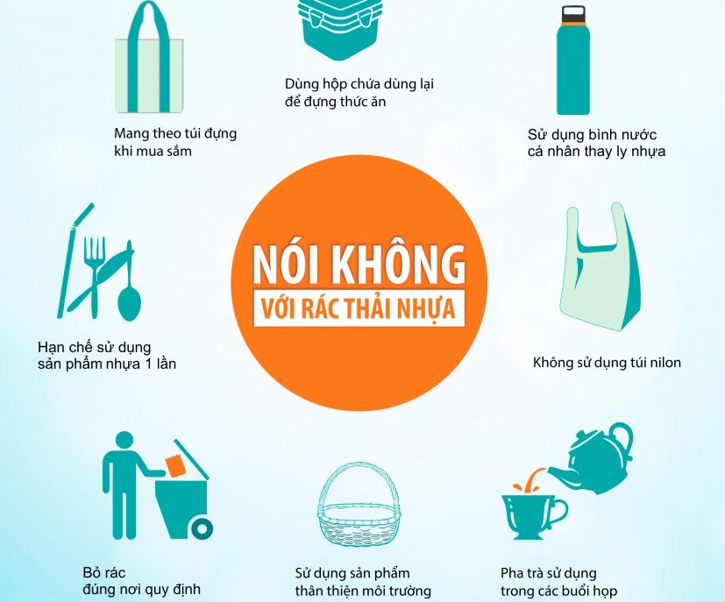

Slide 14


TIẾT HỌC KẾT THÚC
HẸN GẶP LẠI CÁC EM!

